Slide 1
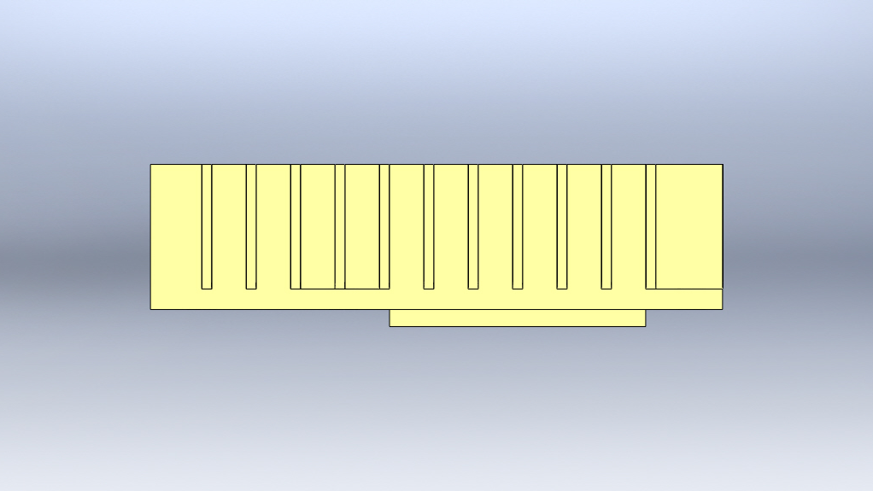
right
1.2mm
11.6mm
9mm
14.6mm
2.4mm
2.4mm
2mm
6mm
4mm
7.8mm
ارتفاع
ضخامت پره ها
فاصله بین پره ها

